Slide 1
STUVO 20 & 22 Maart 2024
Plattegrond Hogeschool Utrecht
H i e r o n d e r v i n d j e :
U i t l e g i n d e l i n g g e b o u w
P l a t t e g r o n d p e r v e r d i e p i n g
Tip:
tevoren
van
zoek
eerste
je
i s!
waar
voorlichting

Slide 2
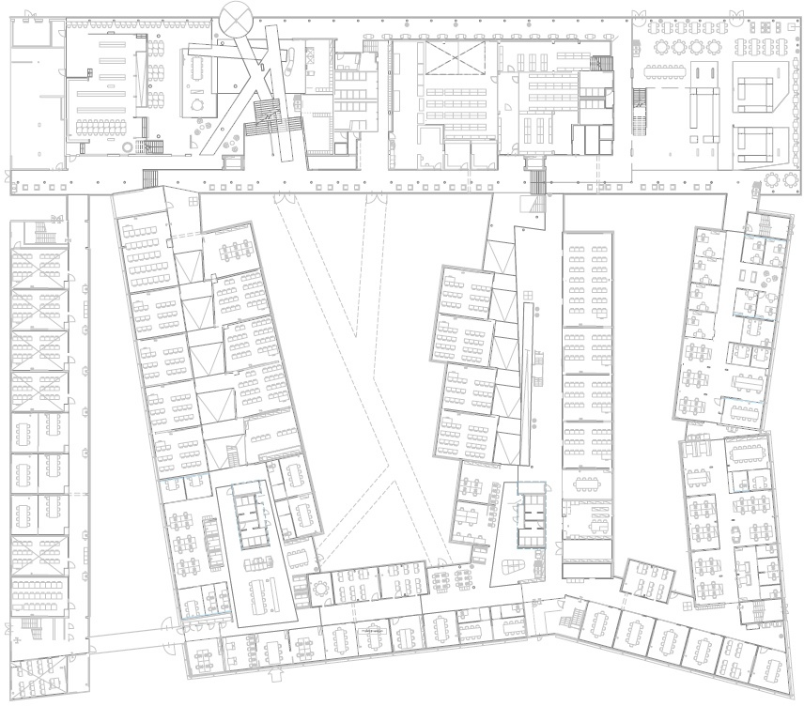
Voorkant gebouw - Padualaan
Entree STUVO-
balie
Indeling gebouw
Padualaan 101 Hogeschool Utrecht
0
Voorbeeld:
PL101-1.121
PL101
Gebouw
-1.
Verdieping
4
3
2
1
1
Vleugel
21
Lokaalnummer
Nummer vleugel gebouw
5
Fietsenstalling
Aankomst bussen
Let op: OV is aan de voorzijde van het pand
Achterkant gebouw - Cambridgelaan

Slide 3
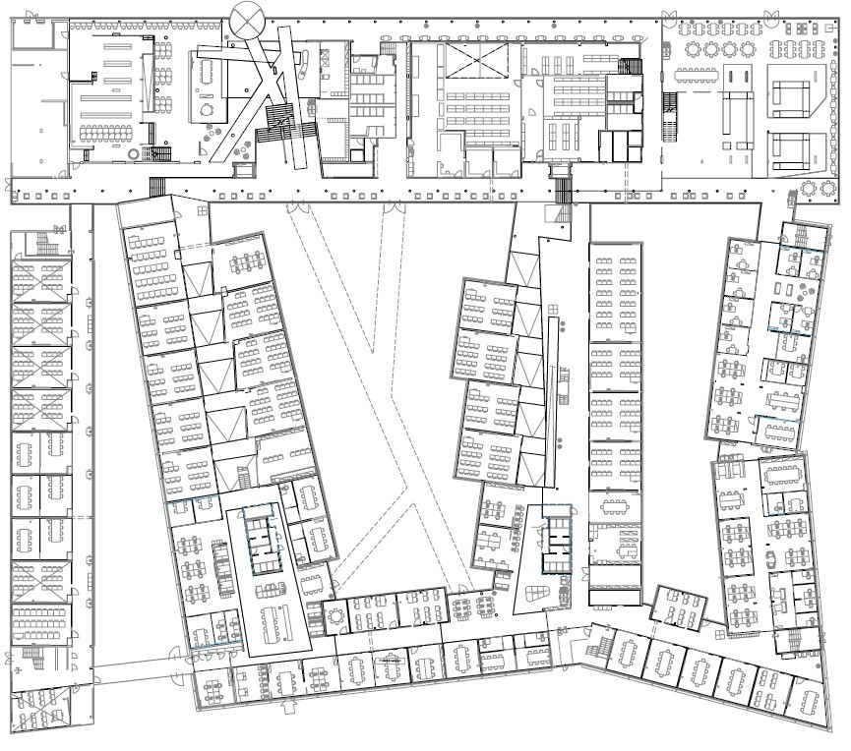
Food court
Entree STUVO-
Balie
Begane grond
Padualaan 101 Hogeschool Utrecht
Legenda
Voorlichtingslokaal Entree
Foodcourt
Let op: Alleen pinnen mogelijk
PL101-0.306
PL101-0.430
PL101-0.307
PL101-0.204
PL101-0.432
PL101-0.308
PL101-0.434
PL101-0.309
PL101-0.206
PL101-0.207
PL101-0.310
PL101-0.436
PL101-0.312
PL101-0.311
PL101-0.208
PL101-0.209
PL101-0.210
PL101-0.211
PL101-0.314
PL101-0.212
PL101-0.222
PL101-0.450
PL101-0.503
PL101-0.528
PL101-0.508
PL101-0.452
PL101 – 0.457
PL101-0.507

Slide 4
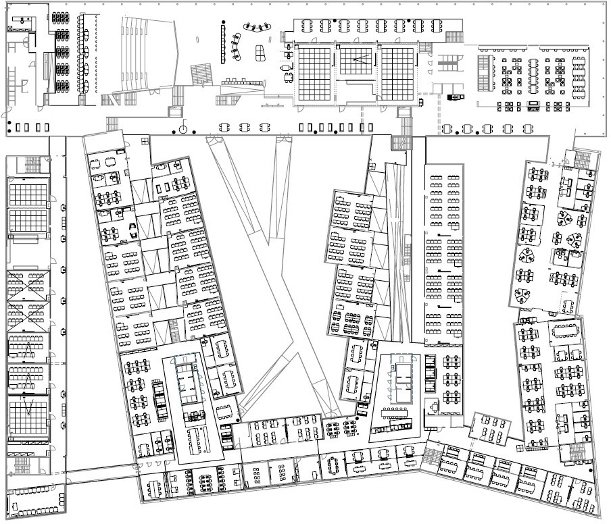
Markt
Eerste verdieping
Padualaan 101 Hogeschool Utrecht
PL101-2.404
Legenda
Voorlichtingslokaal
Voorlichtingsmarkt
Koffieruimte voorlichters
PL101-1.208
PL101-1.207
PL101-1.311
PL101 – 1.210
PL101 – 1.209
PL101-1.318
PL101-1.315
PL101-1.422
PL101-1.320
PL101-1.319
PL101-1.212
PL101-1.211
PL101-1.424
PL101-1.323
PL101-1.214
PL101-1.213
PL101-1.322

Slide 5
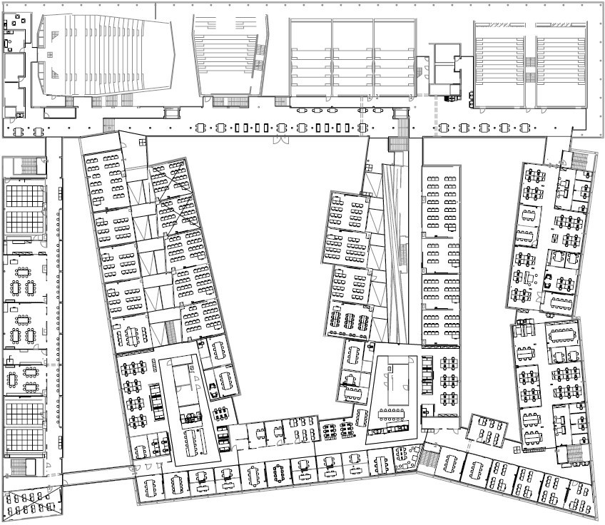
Tweede verdieping
Padualaan 101 Hogeschool Utrecht
03
_{L101-}2.0
PL101-2.404
PL101-2.001
PL101-2.003A
PL101-2.003B
PL101-2.003C
PL101-2.017A
PL101-2.017B
Legenda
Voorlichtingslokaal
PL101-2.303
PL101-2.306
PL101-2.206
PL101-2.207
PL101 – 2.308
PL101-2.307
PL101 – 2.310
PL101-2.208
PL101-2.209
PL101 – 2.311
PL101-2.210
PL101 – 2.312
PL101-2.211
PL101 – 2.442
PL101 – 2.315
PL101-2.212
PL101 – 2.314
PL101-2.213
PL101 – 2.319
L101-2.528

